Slide 1
Установочная встреча НУГ в 2023 году
НУГ изучения мемориальной культуры в России
(https://www.hse.ru/rrh/memory/)

Slide 2
Направления работы НУГ в 2023 году:
Полевые исследования (анализ и описание не менее 5 кладбищ)
Расширение и совершенствование базы данных
Научные семинары

Slide 3
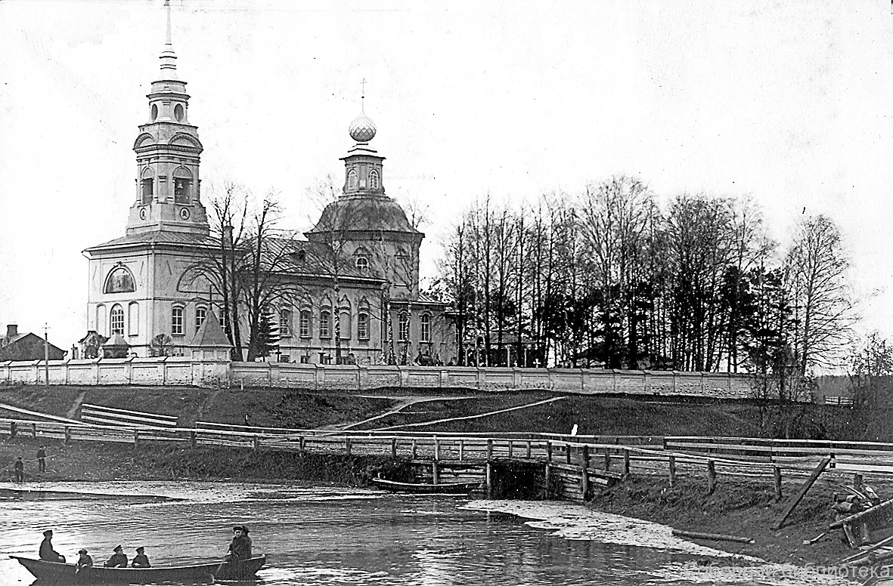
Полевые выезды в 2023 году:
Кострома
Рыбинск
Вологда
Поиск сведений о некрополях в этих городах:
Мария Иванова, Елена Митина
Кострома. Церковь Спаса на Запрудне. 1900-е гг.

Slide 4
Научные семинары в 2023 году:
Reading Group
Работа над базой данных (включая семинары в рамках полевых исследований)
Доклады приглашенных экспертов и членов НУГа
Запланировано выступление участников НУГ (Антон Лаптев, Мария Иванова, Валерия Рыбак) с докладом на тему «Законодательство в сфере похорон второй половины XVIII - XX вв.»

Slide 5
Совершенствование базы данных

Slide 6
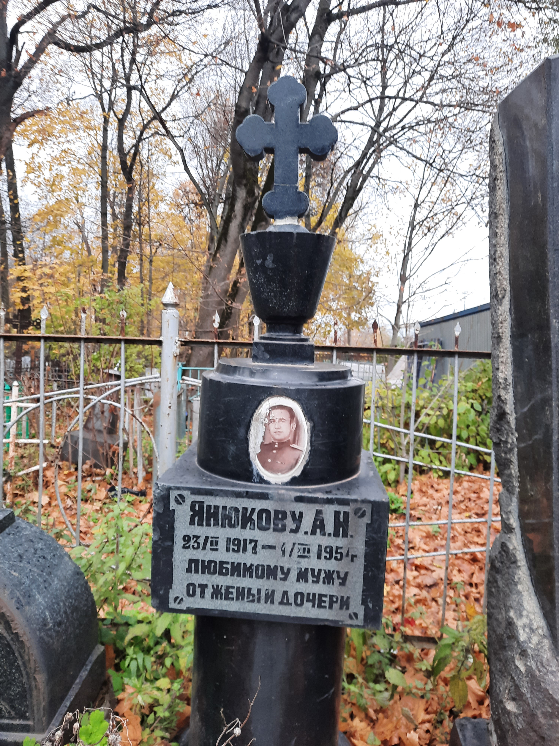
Совершенствование базы данных
Включение в базу данных сведений о повторно использованных надгробиях советского периода и их описание.
Занесение в базу информации по надгробиям, описанным в рамках экспедиций до начала работы НУГ в 2022 г. (включая личные исследования).

Slide 7
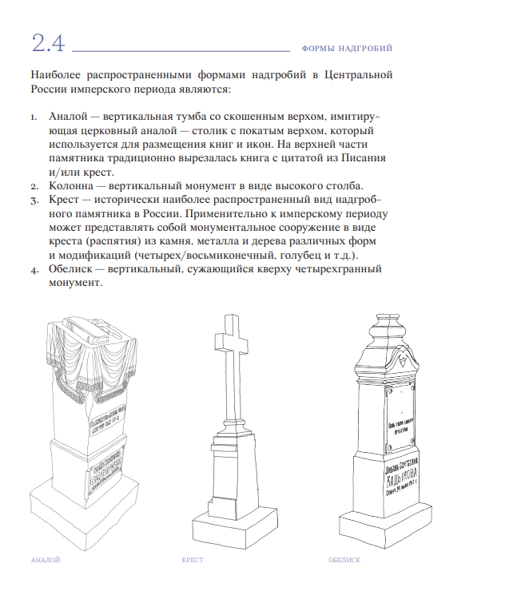
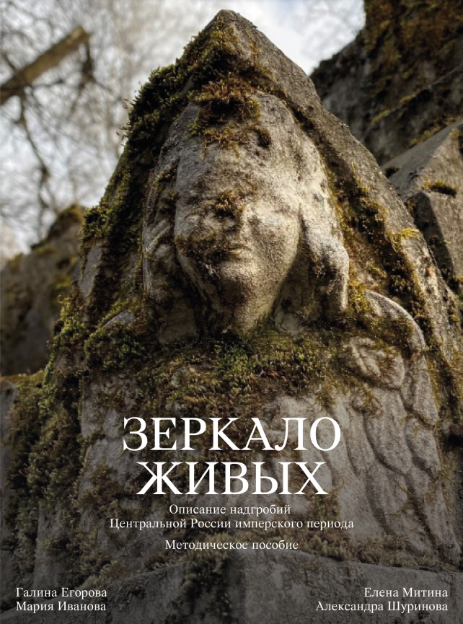
Совершенствование базы данных
Разночтения в процессе полевой работы
Необходимость обновления методички
Анализ базы, выявление часто встречающихся вопросов, уточнение методички: Елена Митина, Александра Шуринова

